Slide 1
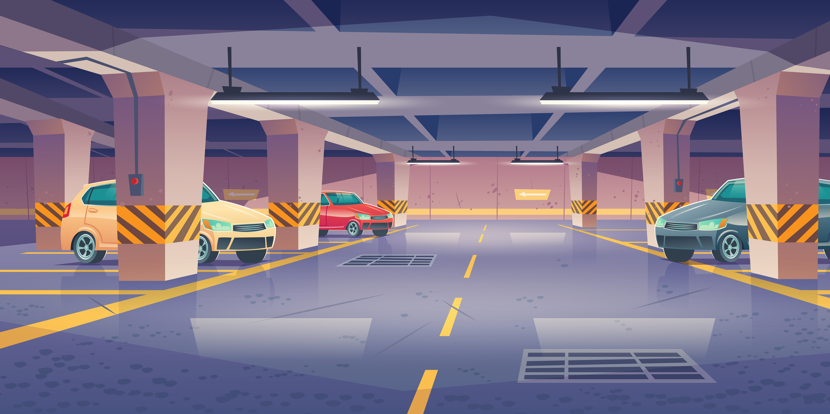




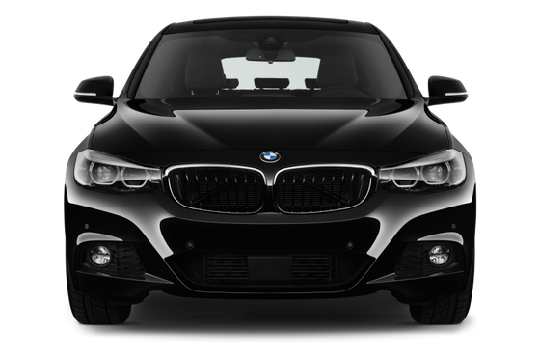
Ministère de l’Enseignement Supérieur et de la Recherche Scientifique
Direction Générale des Etudes Technologiques
Institut des Etudes Technologiques de Rades (ISET Rades)
Département Technologies de l’Informatique
Direction Générale des Etudes Technologiques
Institut Supérieur des Etudes Technologique de Rades
Département Technologies de l’Informatique
Système de Gestion et de Supervision de Parking
« MacroPark »
Réalisé au sein de Scheidt & Bachmann Maghreb
Réalisé par :
Manai Yassine
Zayati Sofiene
Encadré par :
Mr Melki Sami
Mr Bradai Zied

Slide 2



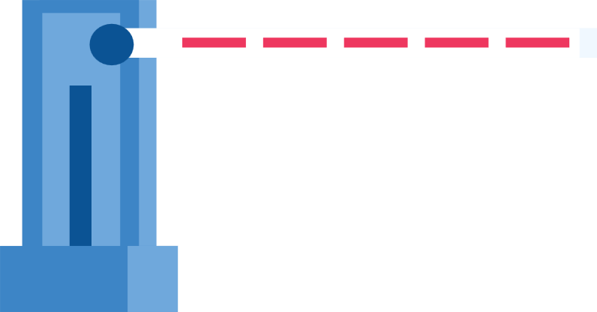

PLAN
1
Introduction
6
LPR
2
Contexte général
7
Barrier Controller
3
Ecosystem
8
Conclusion
4
Admin Plateform
9
Perspectives
5
Mobile Application
10
Webographie

Slide 3


1
Introduction
Présentation de l’entreprise
Domaines d’activité
MACROPARK
1
21/06/2024

Slide 4




Présentation de l’entreprise
Scheidt and Bachmann Maghreb SARL est une filiale tunisienne de Scheidt&Bachmann, un leader mondial des systèmes de gestion de stationnement, basé en Allemagne.
MACROPARK
2
21/06/2024

Slide 5


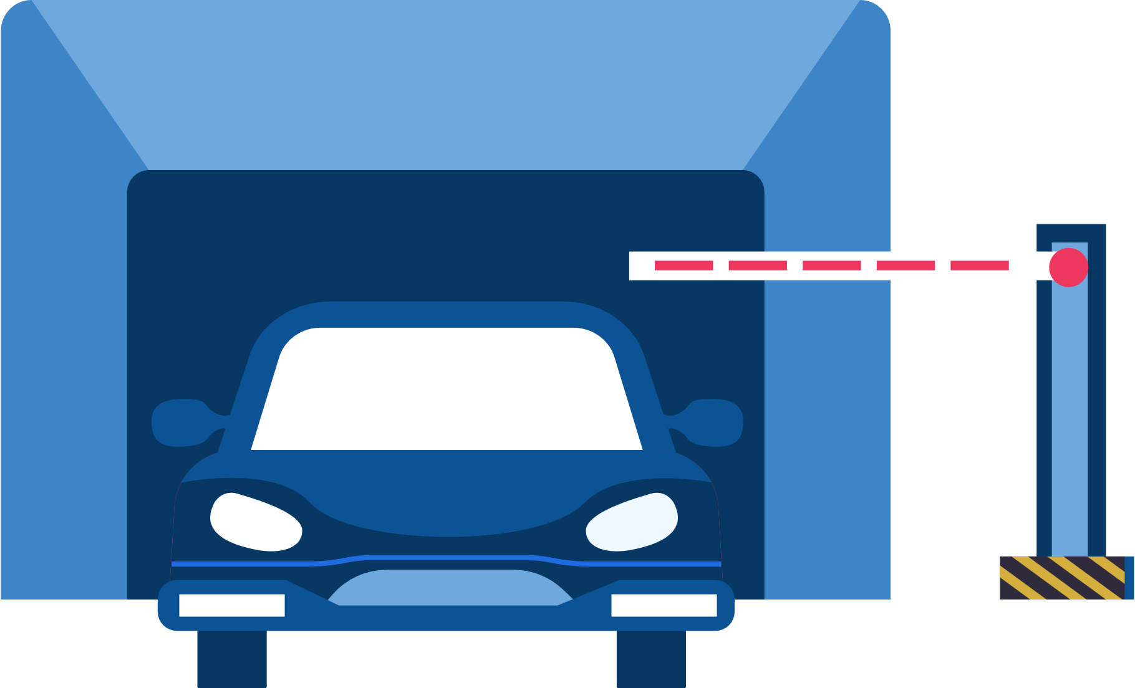

Domaines d’activité
Solutions de Stationement
Systèmes de collecte des tarifs
Systèmes de signalisation
Solutions de vente de carburants au détail
MACROPARK
3
21/06/2024

Slide 6

2
Contexte Général
Problématique
Solution proposé
Méthodologie adoptée
MACROPARK
4
21/06/2024

Slide 7





Problématique
Problème Principal
Conséquences
Impact
Désordre et inefficacité
Manque de contrôle d'accès
Temps de recherche augmenté
Sécurité réduite
Insatisfaction des employés
Efficacité opérationnelle diminuée
MACROPARK
5
21/06/2024
Notes:
Problème Principal
Désordre et inefficacité : Sans système de gestion, le parking de l'entreprise devient chaotique, avec des véhicules garés n'importe où, gênant l'accès et la circulation.
Manque de contrôle d'accès : Sans barrières ni système de contrôle, il est difficile de restreindre l'accès au parking aux seuls employés et visiteurs autorisés, augmentant le risque d'utilisation non autorisée.
Conséquences
Temps de recherche augmenté : Les employés passent plus de temps à chercher une place de parking disponible, entraînant des retards et une perte de productivité.
Sécurité réduite : L'absence de barrières et de contrôle réduit la sécurité des véhicules et augmente le risque de vols ou de dommages.
Impact
Insatisfaction des employés : Les employés deviennent mécontents en raison du manque d'organisation et des difficultés rencontrées pour trouver une place de parking.
Efficacité opérationnelle diminuée : Les gestionnaires de parking de l'entreprise ont du mal à contrôler et optimiser l'utilisation de l'espace de stationnement, entraînant une mauvaise gestion des ressources et une perte de temps.

Slide 8



Solution proposé
Contrôleur de barrière
Automatisation des barrières
Intégration avec la Technologie BLE
Application Mobile
Flexibilité et Configurabilité
Commodité et efficacité
Plateforme Web
Accès au parking plus sécurisé
Outils de gestion des utilisateurs et des invités
Gestion de profil et historique
Surveillance et historique des accès
Contrôle d’urgence intégré
MACROPARK
6
21/06/2024

Slide 9
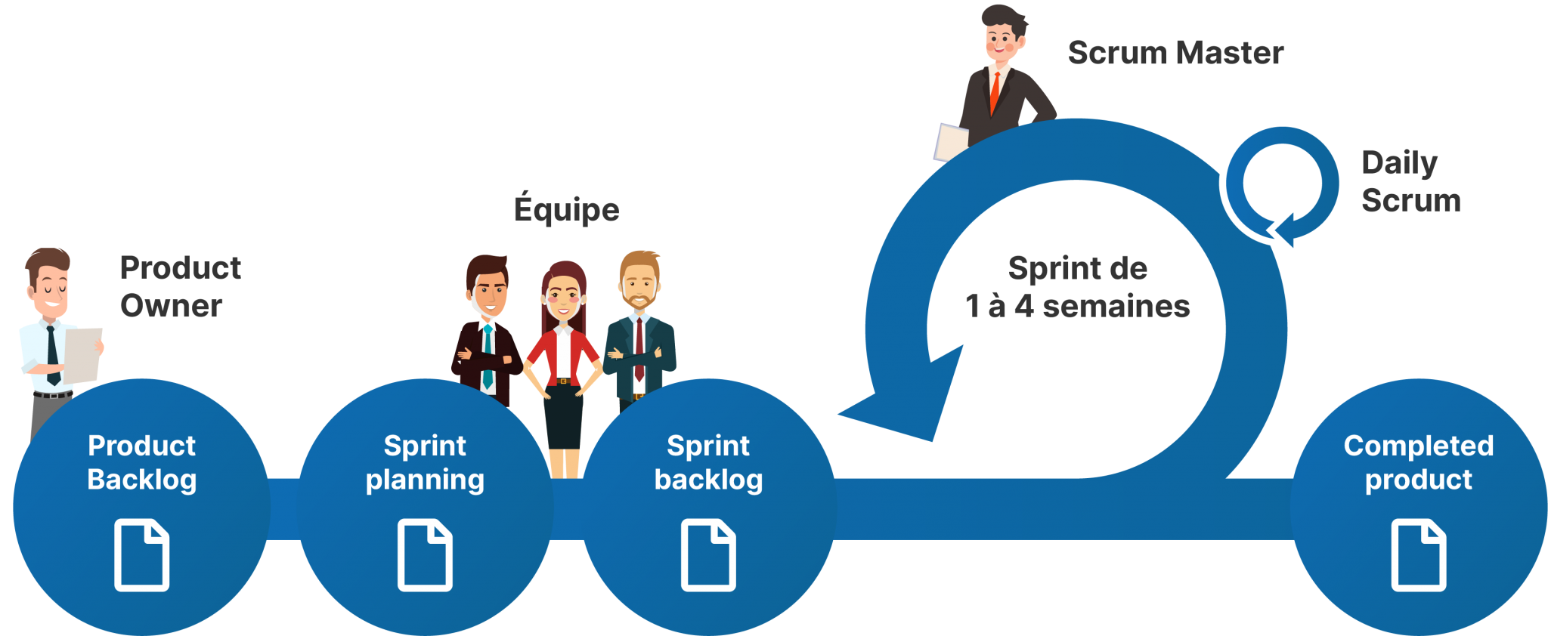
Méthodologie adoptée
MACROPARK
7
21/06/2024

Slide 10
3
Ecosystem
MACROPARK
8
21/06/2024

Slide 11
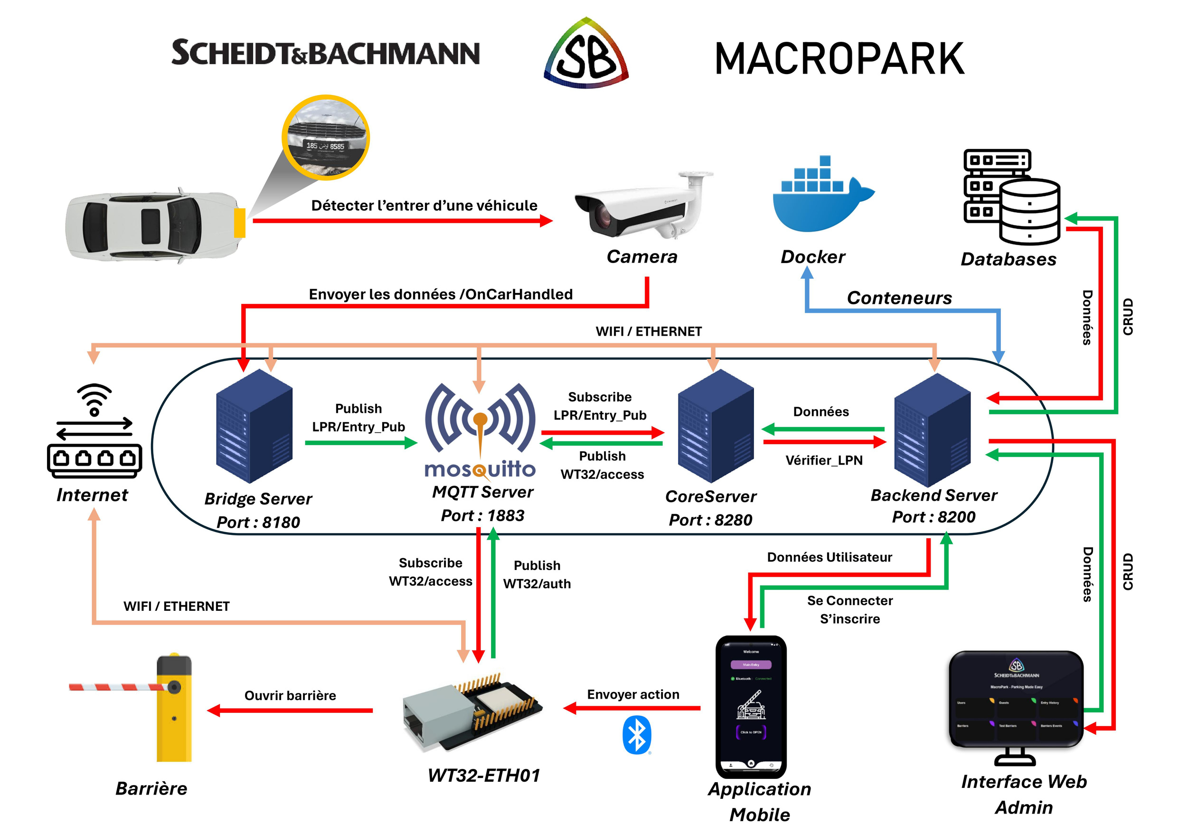

Slide 12
4
Admin Plateform
Besoins fonctionnels
Architecture
Technologies utilisées
Réalisation
MACROPARK
10
21/06/2024

Slide 13


BESOINS FONCTIONNELS
✓ Gérer la liste des utilisateurs du parking.
✓ Gérer la liste des invités du parking.
✓ Gérer la liste des barrières installées dans le parking.
✓ Gérer les évènements tels que les entrées au parking.
✓ Commander les barrières dans les cas d’urgences.
MACROPARK
11
21/06/2024

Slide 14




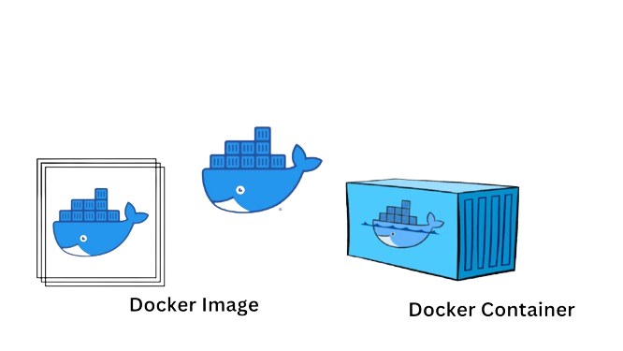



2. TECHNOLOGIES UTILISÉES
Frontend
Backend
Database
MACROPARK
12
21/06/2024

Slide 15
3. ARCHITECTURE
Databases
MongoDB
Sqlite
Frontend
HTML
CSS
Javascript
Backend
Python
Jinja
FastAPI
BACKEND SERVER
Port : 8200
MACROPARK
13
21/06/2024
Notes:
Intégré

Slide 16
3. RÉALISATION
✓ Page de connexion.
✓ Page d’accueil.
✓ Page des utilisateurs (Users).
✓ Page des invités (Guests).
✓ Page des historiques (UsersLogs).
✓ Page des barrières (Barriers).
✓ Page des entrées d’urgences (Test Barriers).
✓ Page des historiques des barrières (Barriers Logs).
MACROPARK
14
21/06/2024

Slide 17
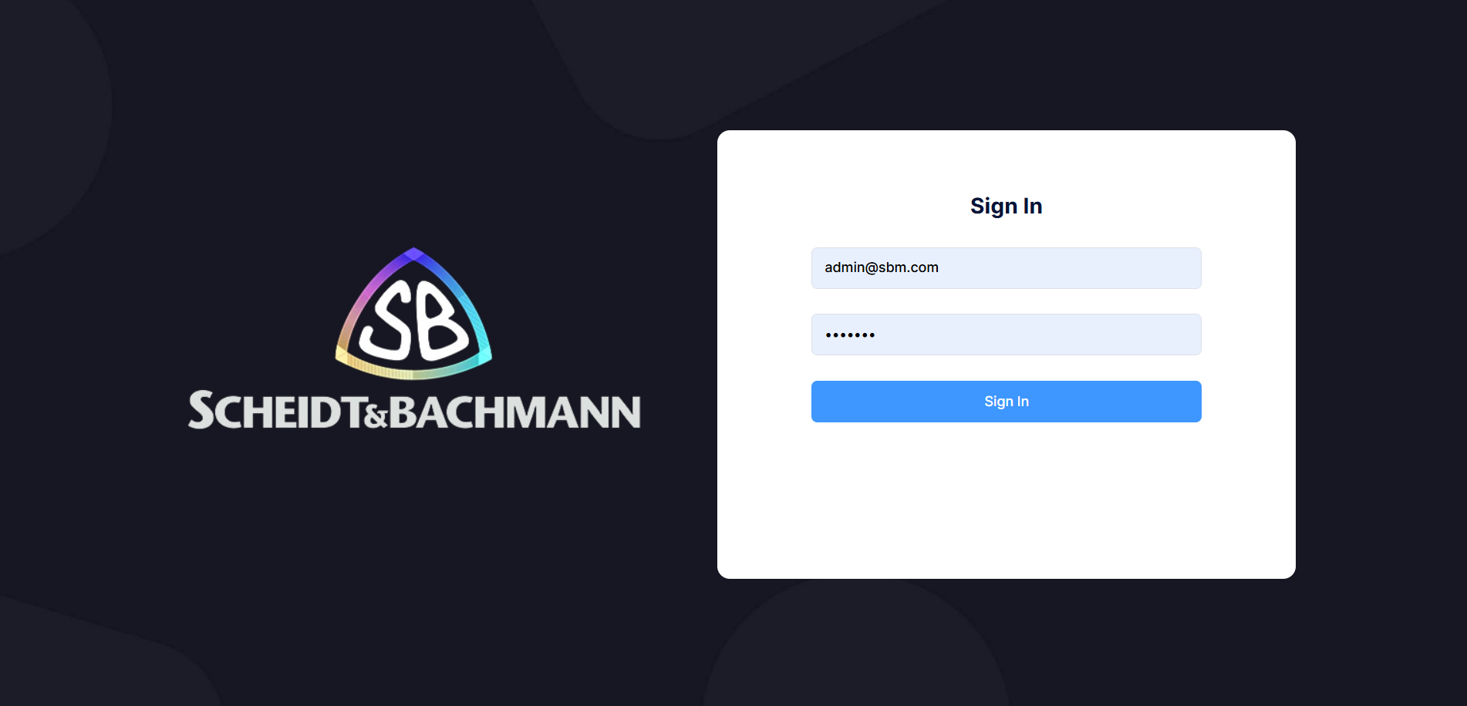
Page de Connexion
MACROPARK
15
21/06/2024

Slide 18
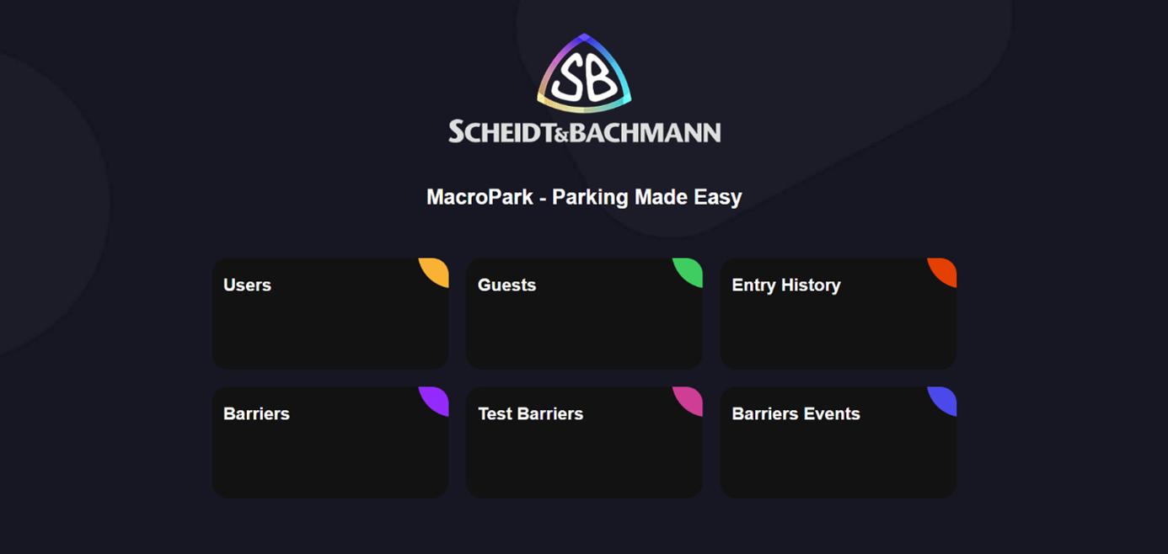
Page d’accueil
MACROPARK
16
21/06/2024

Slide 19
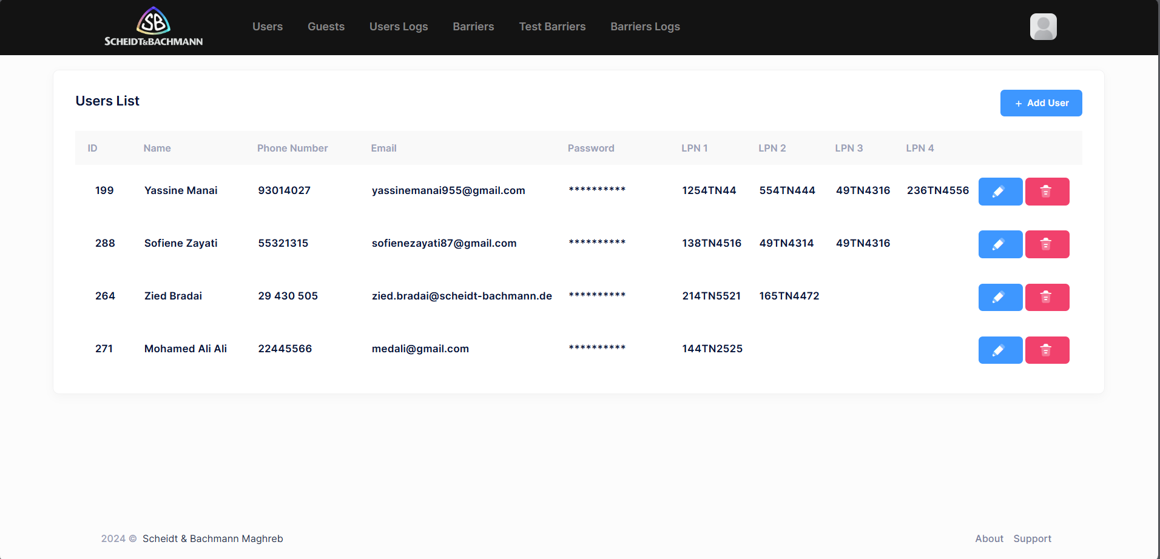
Page des utilisateurs (Users)
MACROPARK
17
21/06/2024

Slide 20
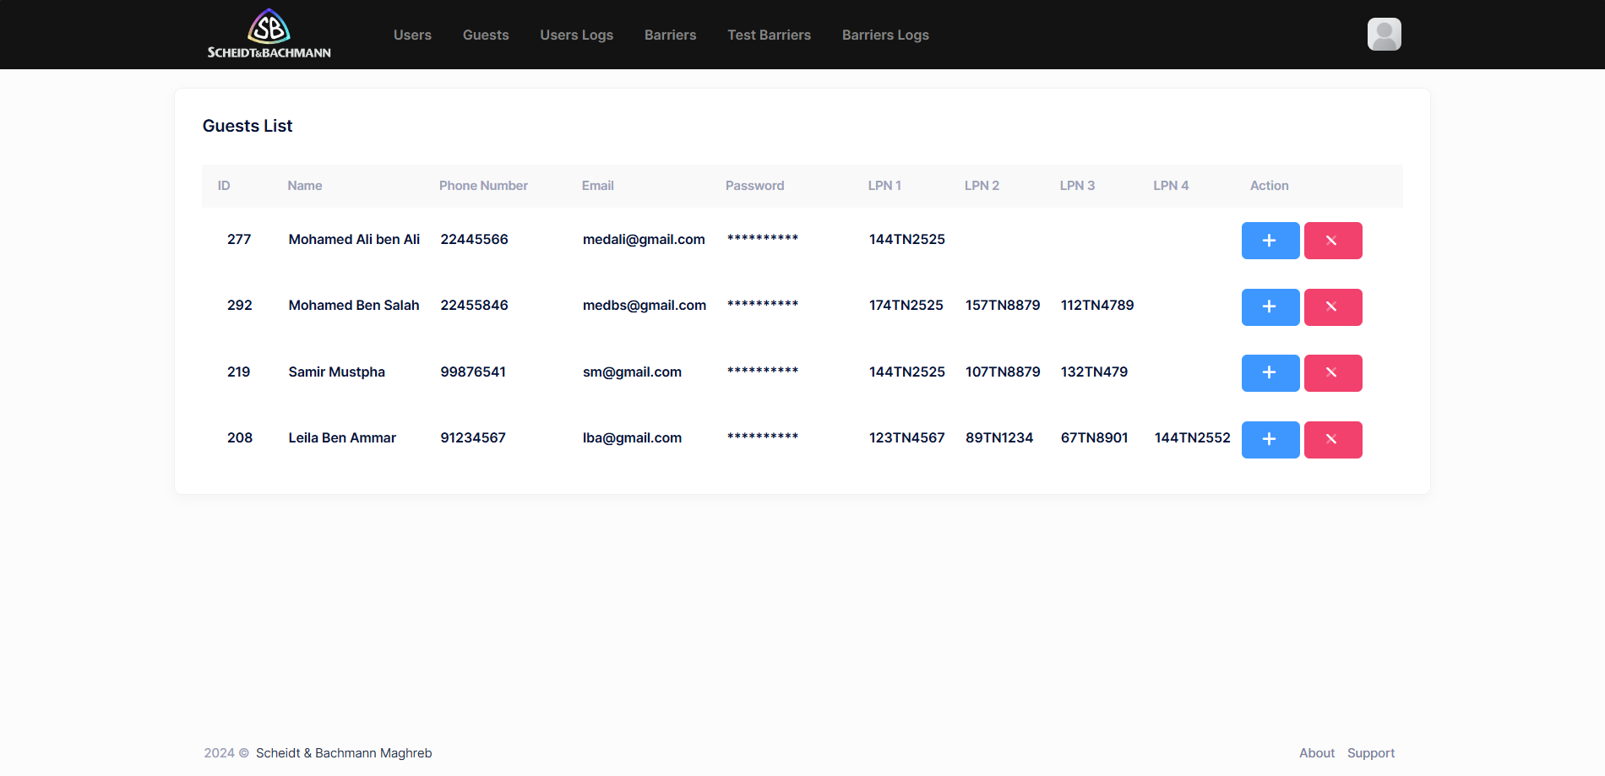
Page des invités (Guests)
MACROPARK
18
21/06/2024

Slide 21
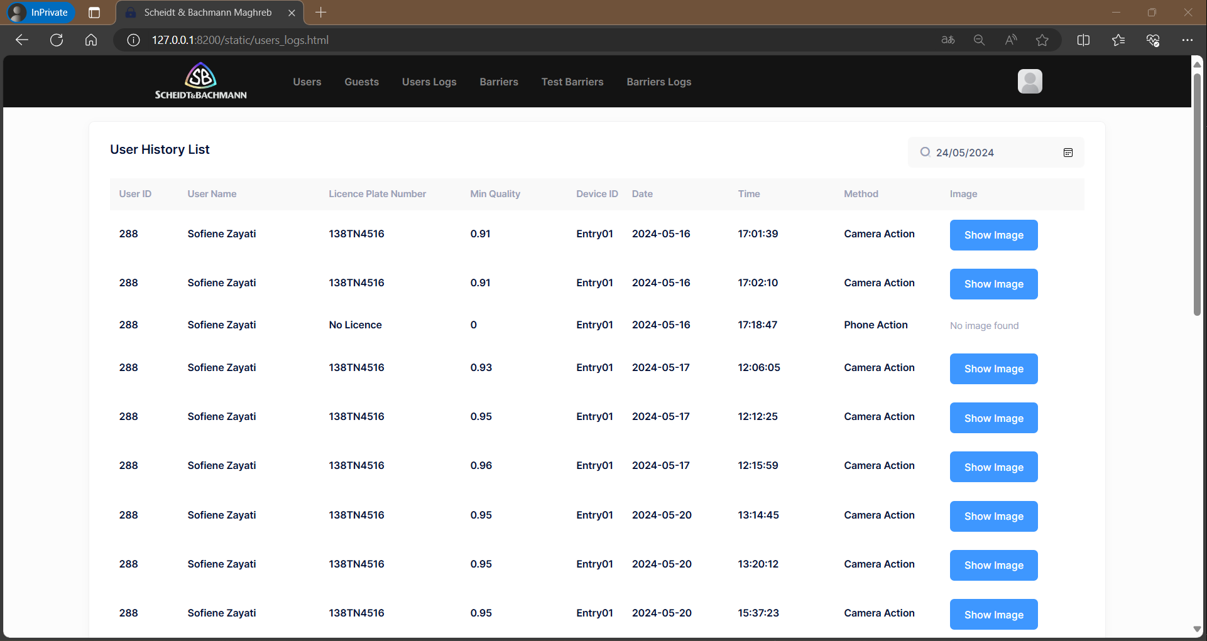
Page des historiques (UsersLogs)
MACROPARK
19
21/06/2024

Slide 22
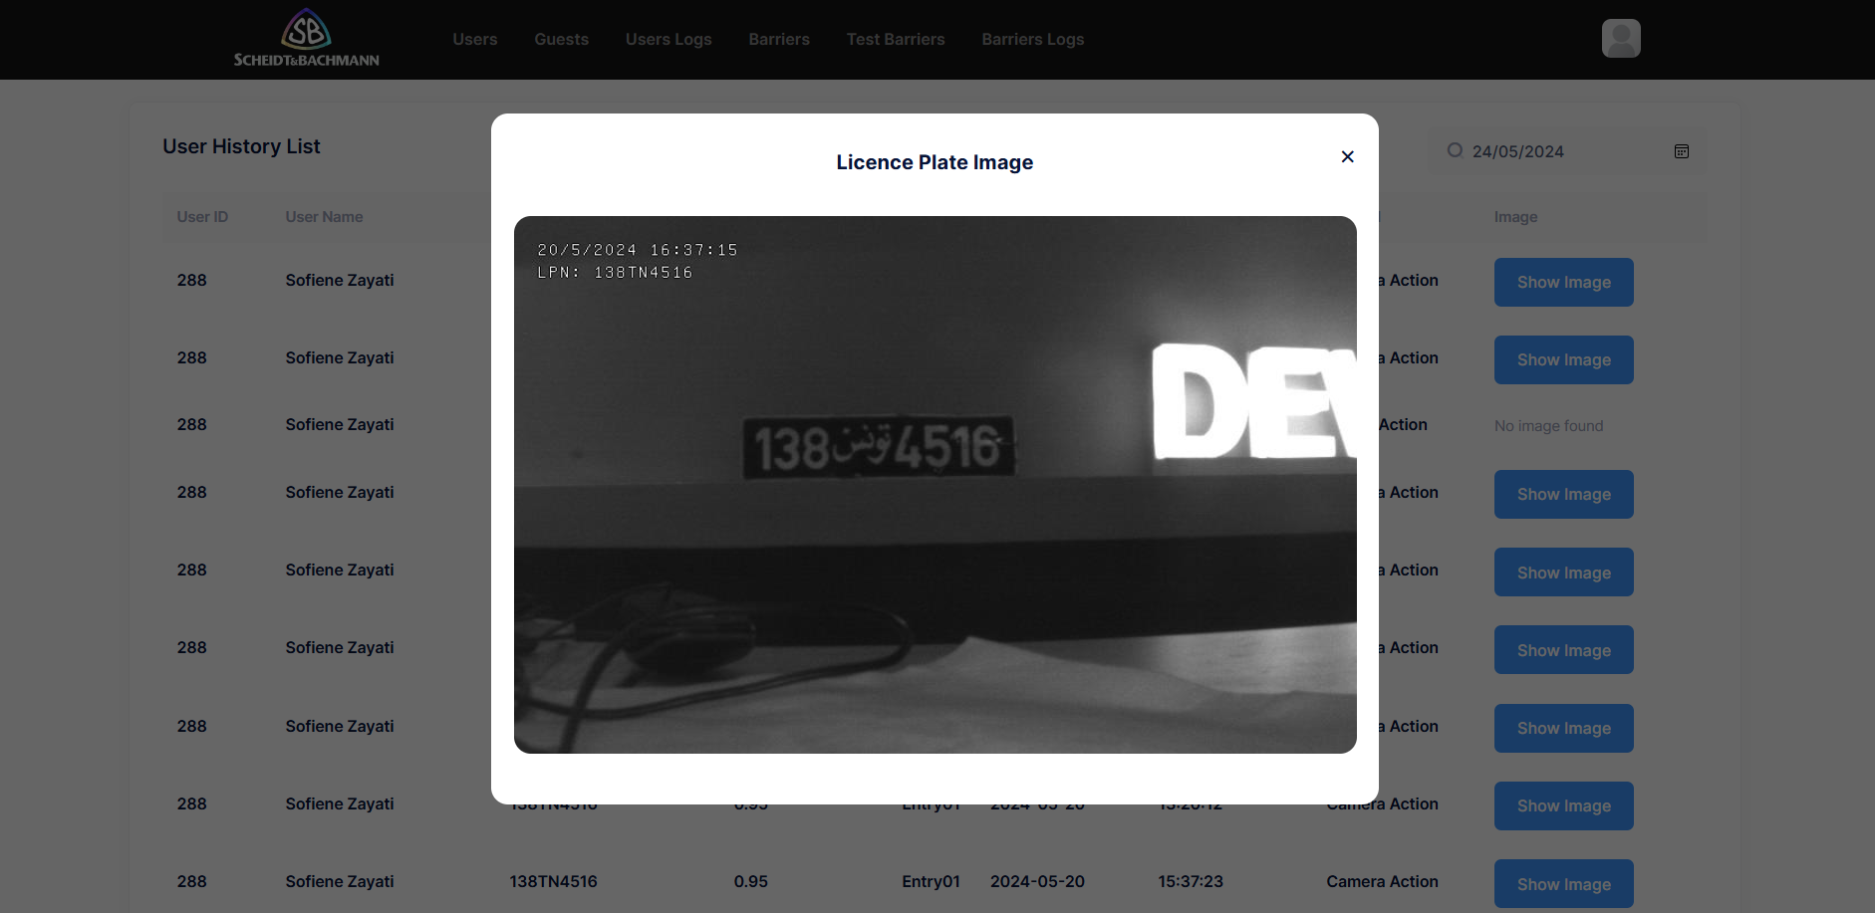
Page des historiques (UsersLogs)
MACROPARK
20
21/06/2024

Slide 23
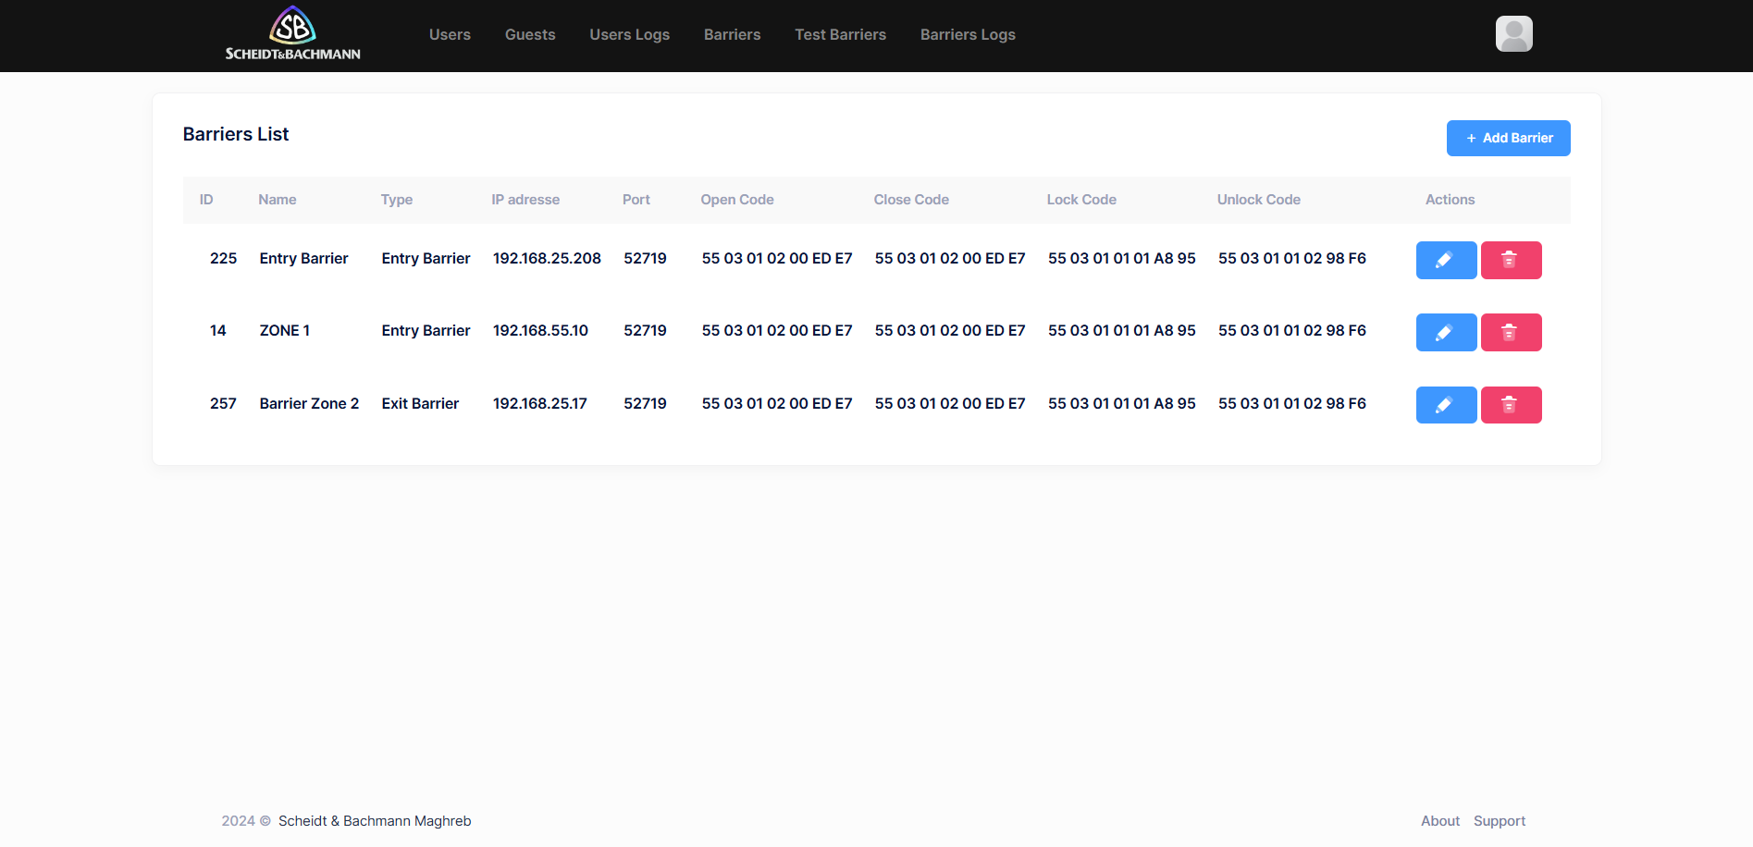
Page des barrières (Barrieres)
MACROPARK
21
21/06/2024

Slide 24
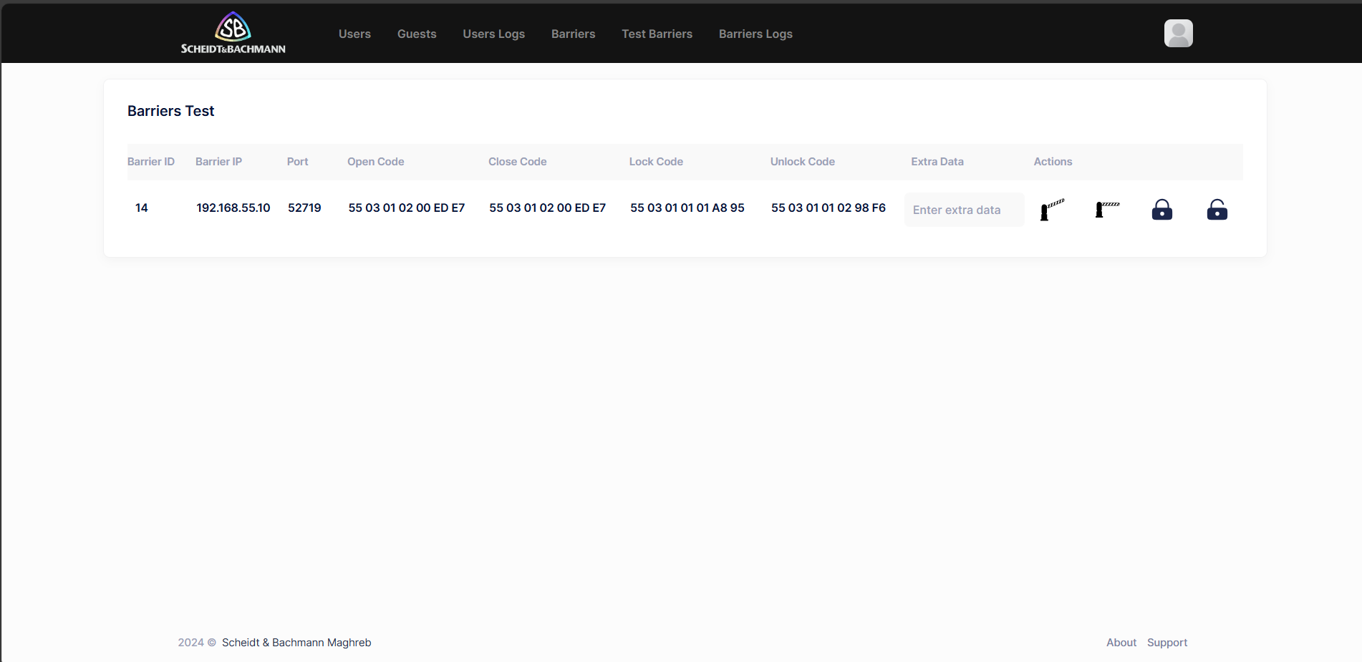
Page des entrées d’urgence (Test Barriers).
MACROPARK
22
21/06/2024

Slide 25
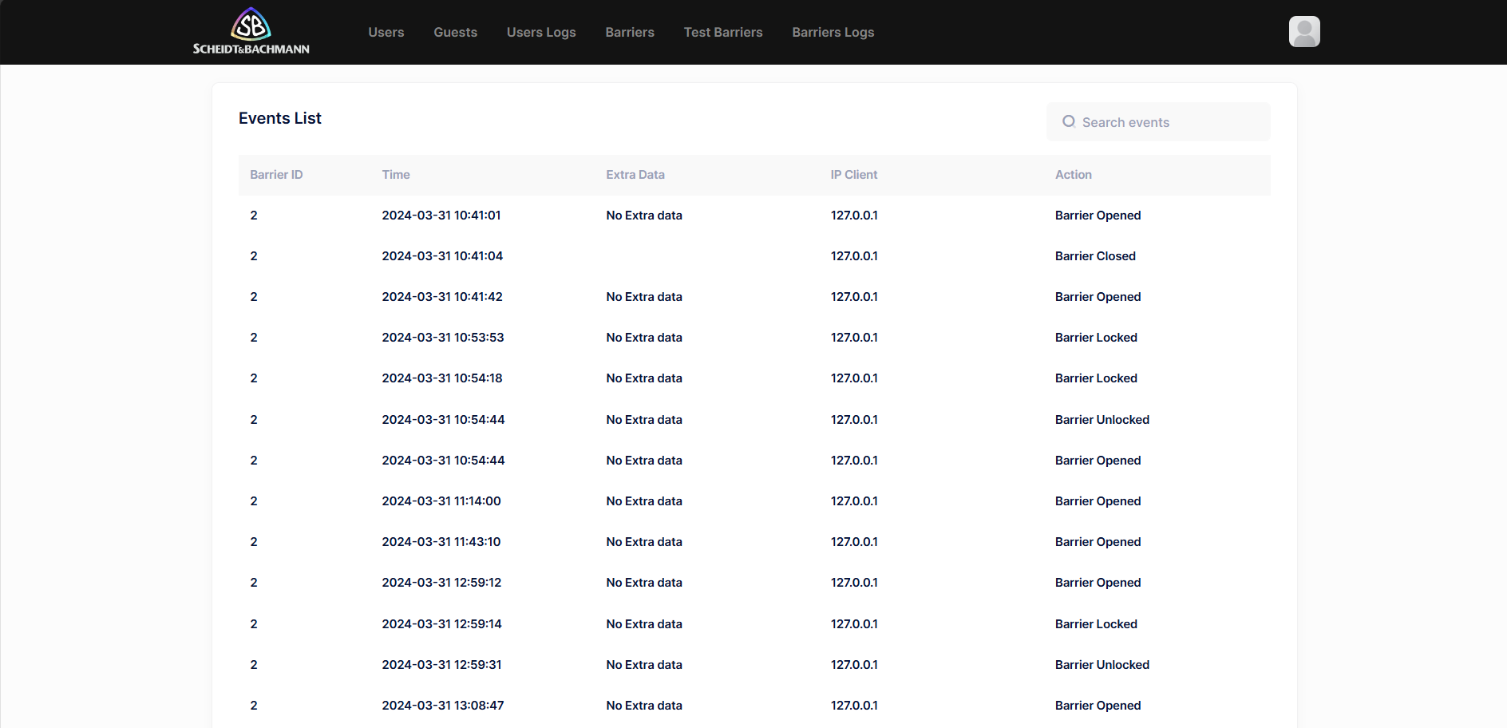
Page des historiques des barrières (Barriers Logs)
MACROPARK
23
21/06/2024

Slide 26

5
Mobile Application
Besoins fonctionelles
Architecture
Technologies utilisées
Réalisation
MACROPARK
24
21/06/2024

Slide 27
1. BESOINS FONCTIONNELS
✓ Permettre à l’utilisateur de gérer son compte
✓ Fournir à l’utilisateur un accès au parking.
✓ Permettre à l’utilisateur de consulter son historique.
✓ Permettre aux invités externes de s’inscrire.
MACROPARK
25
21/06/2024

Slide 28
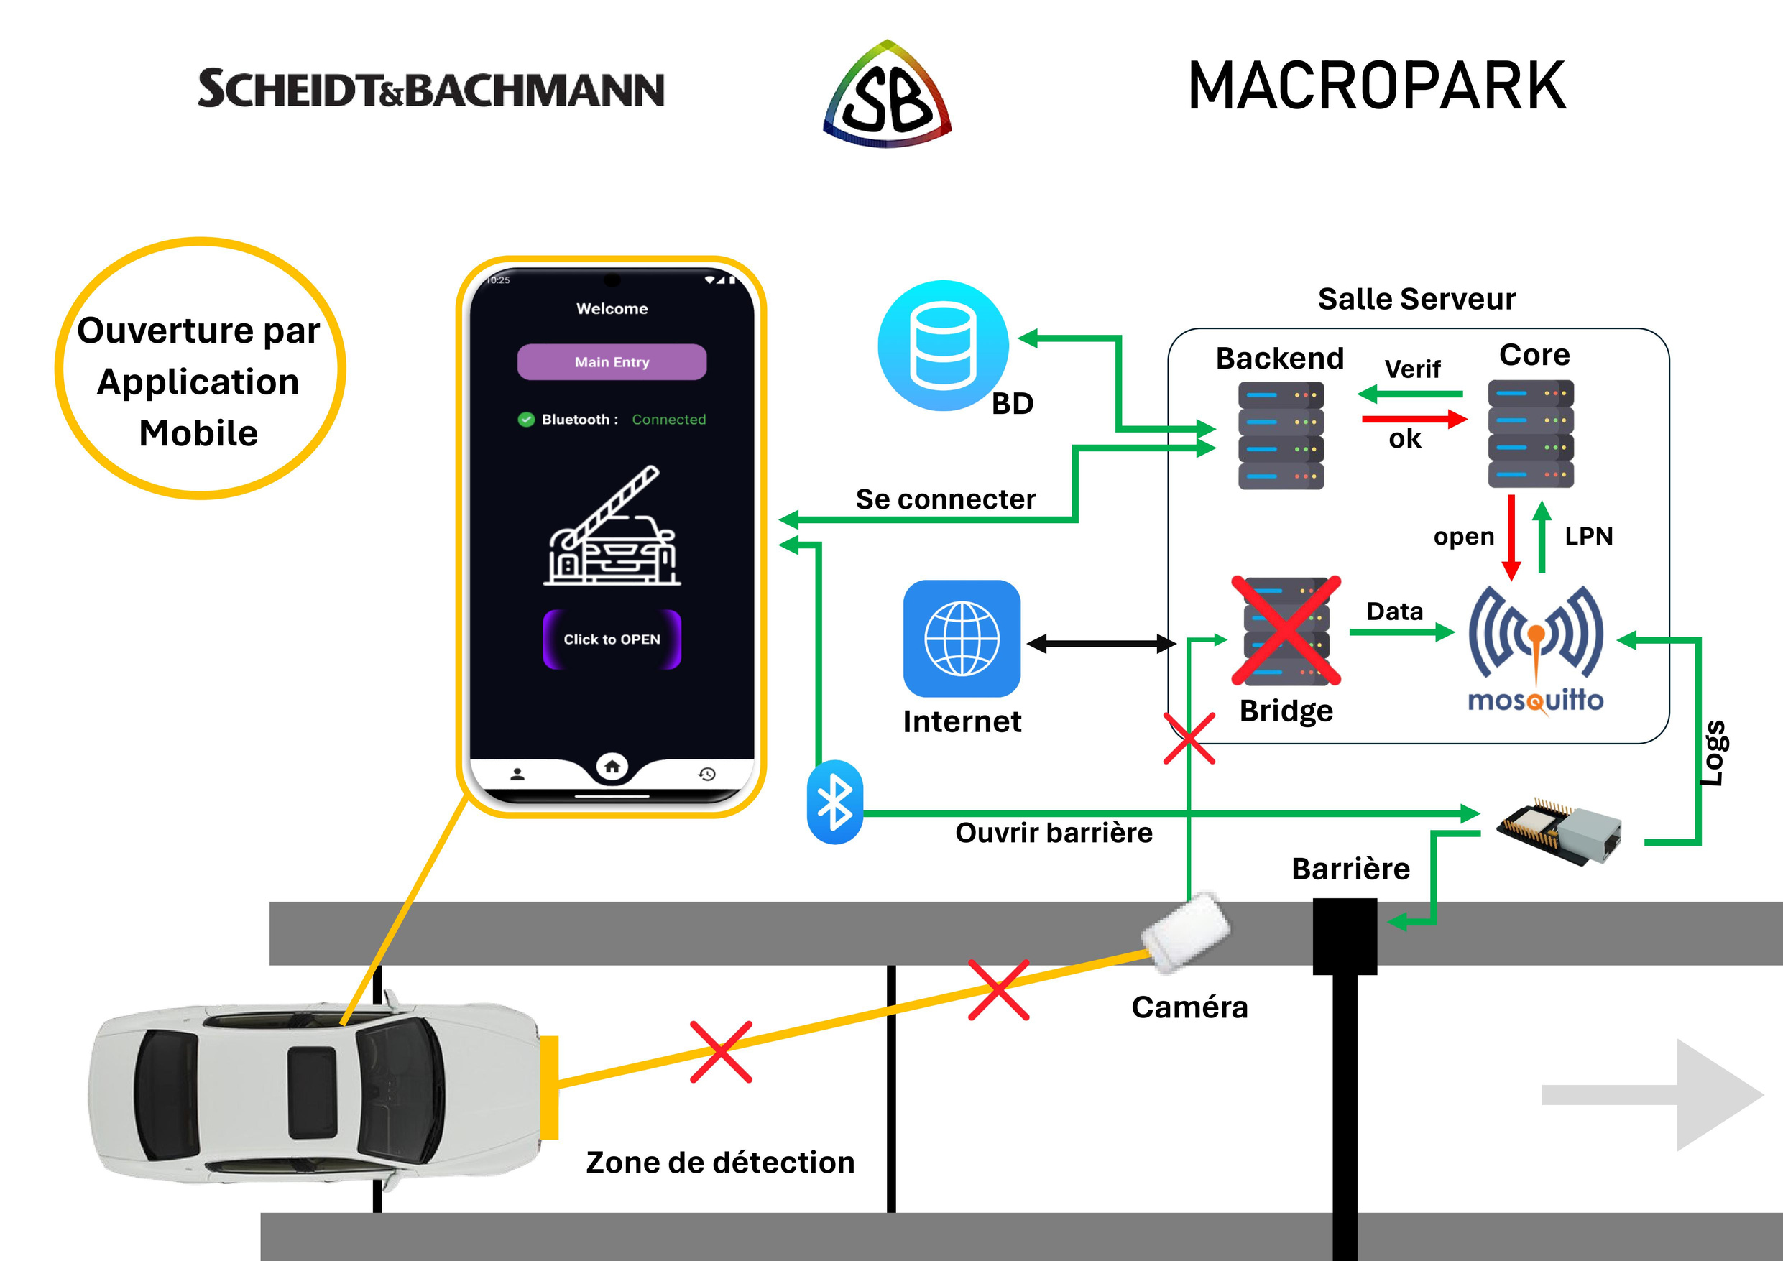
2. ARCHITECTURE
10/N

Slide 29
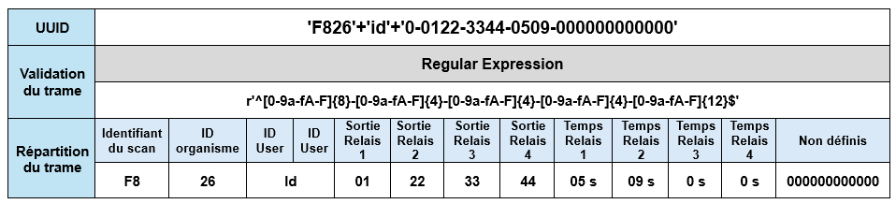
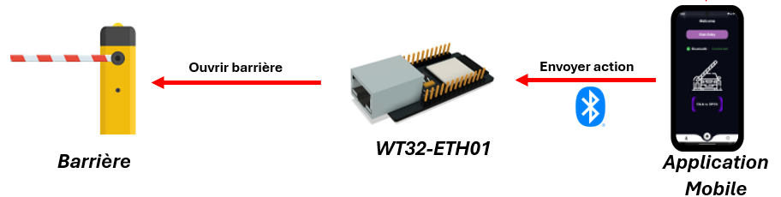
MACROPARK
27
21/06/2024

Slide 30


3. TECHNOLOGIES UTILISÉES
MACROPARK
28
21/06/2024

Slide 31
4. RÉALISATION
✓ Page de Connexion.
✓ Page d’Inscription.
✓ Page d’Accueil.
✓ Page de Profil d’utilisateur.
✓ Page d’Historique d’utilisateur.
MACROPARK
29
21/06/2024

Slide 32
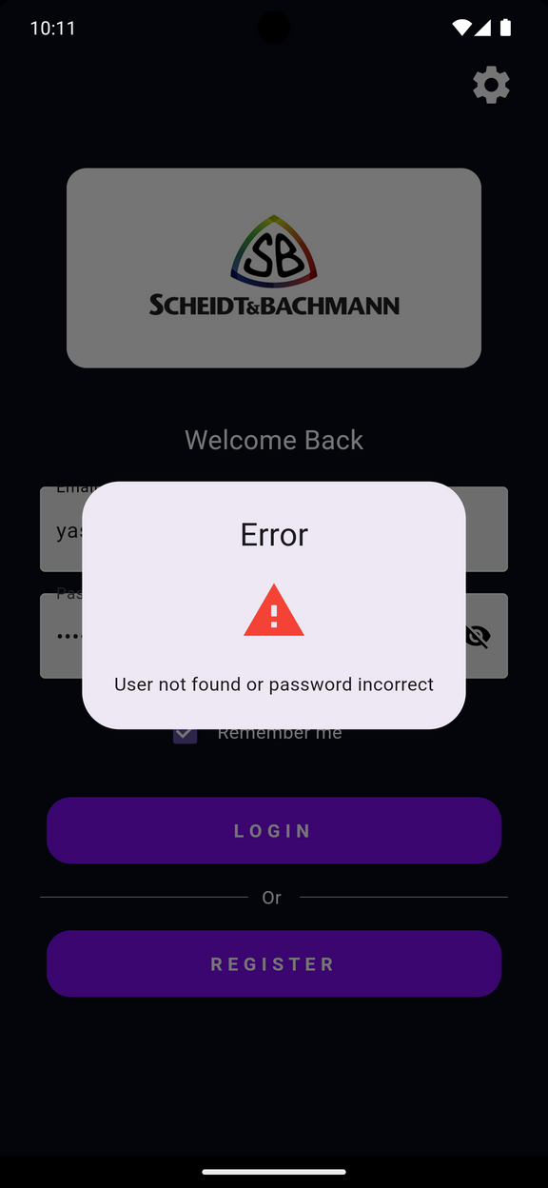
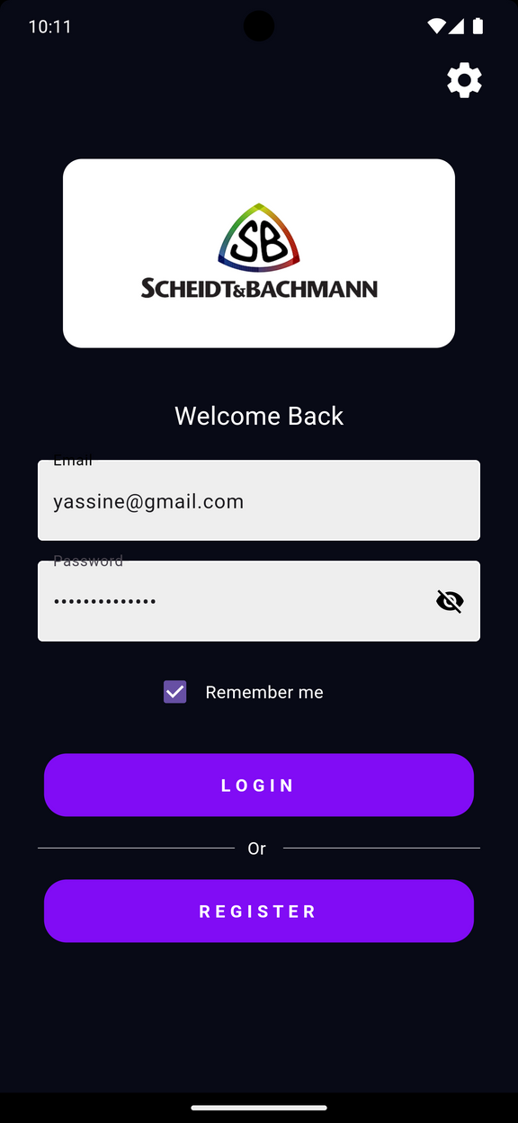
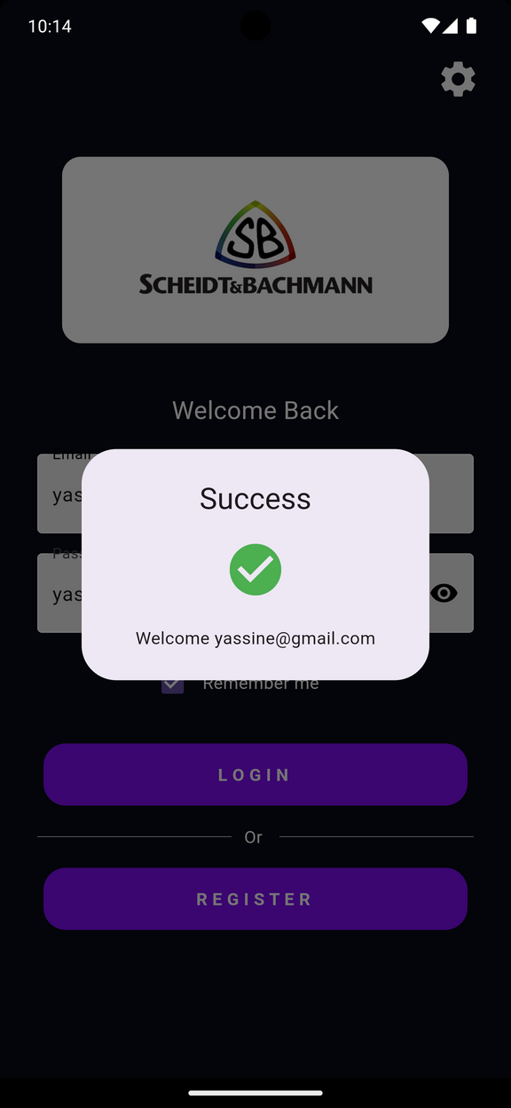
Page de Connexion.
Connexion
refusée
Connexion
confirmée
MACROPARK
30
21/06/2024

Slide 33
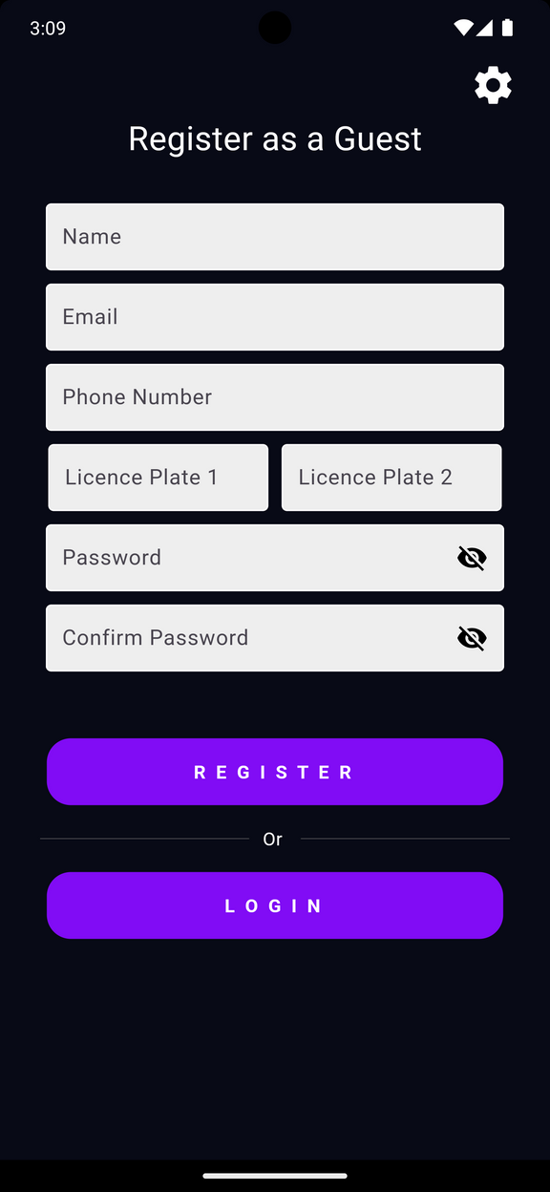
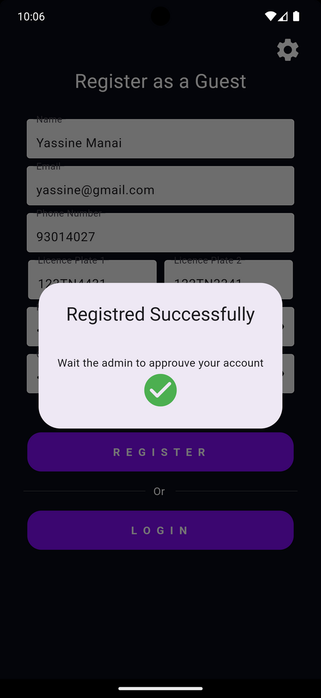
Page d’inscription
Inscription
réussie
MACROPARK
31
21/06/2024

Slide 34
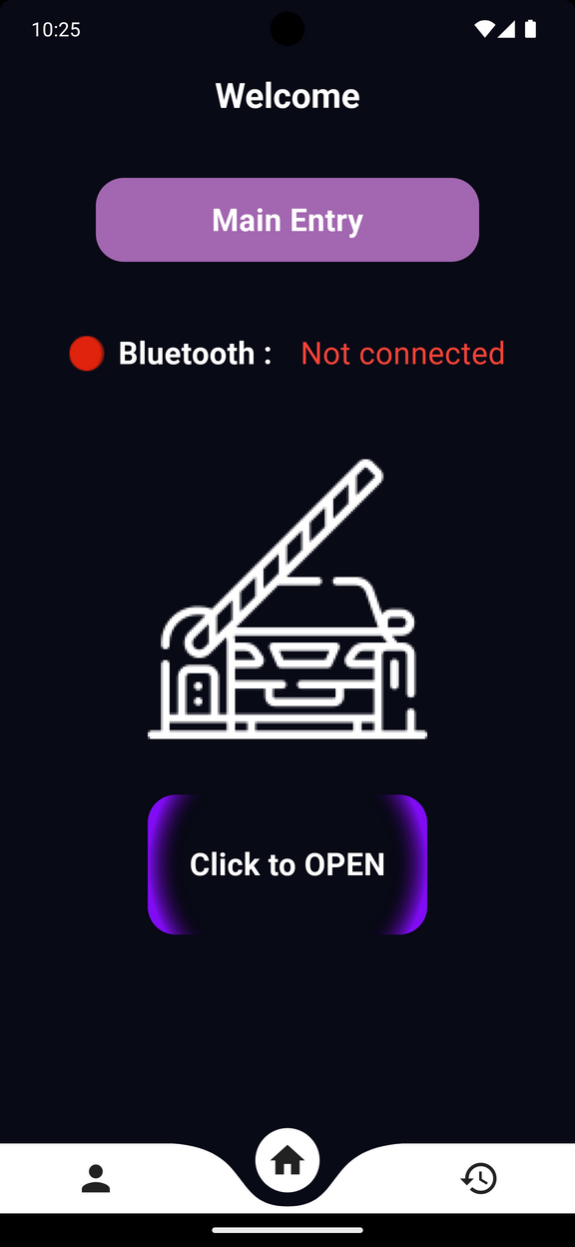
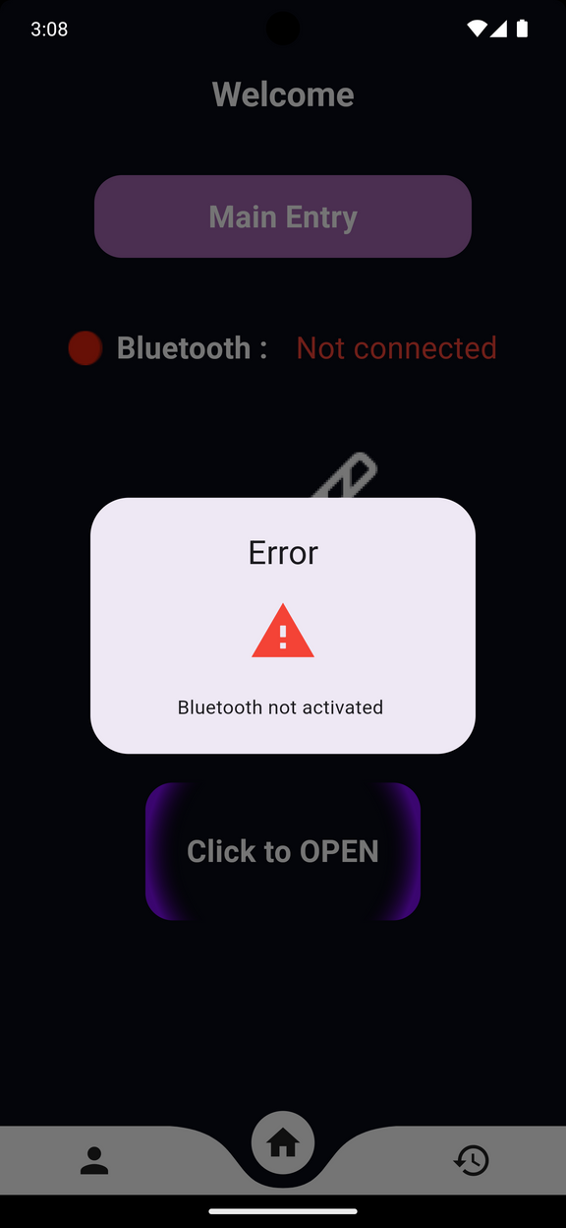
Page d’accueil (Action échouée)
Si le Bluetooth
est désactivé
l’ouverture de la barrière échouera
MACROPARK
32
21/06/2024

Slide 35
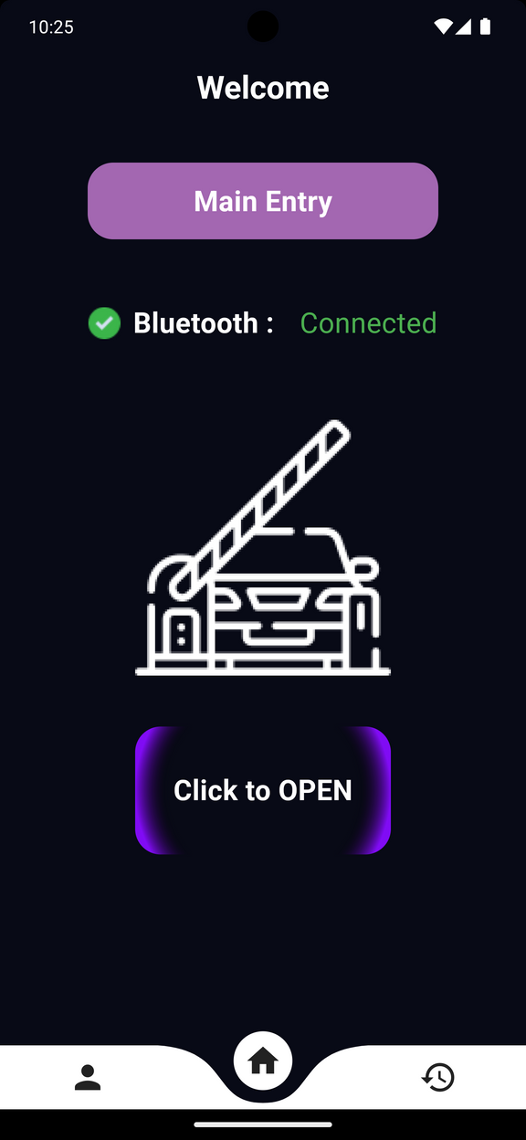
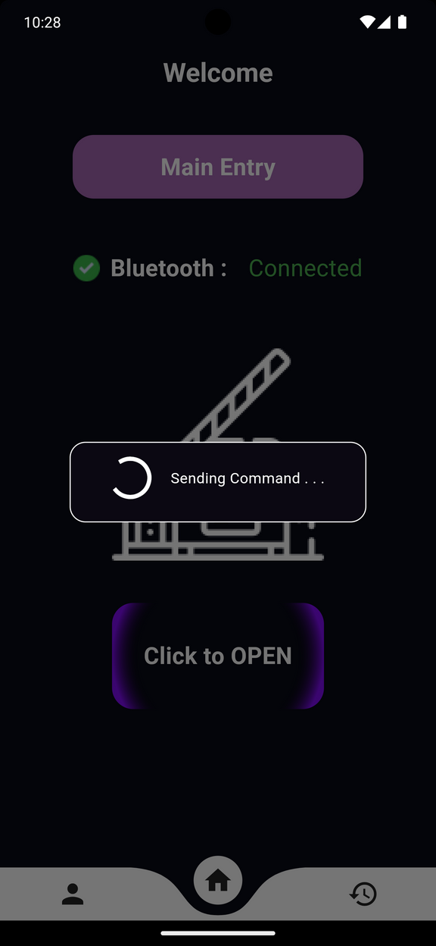
Page d’accueil (Action réussie)
MACROPARK
33
21/06/2024

Slide 36
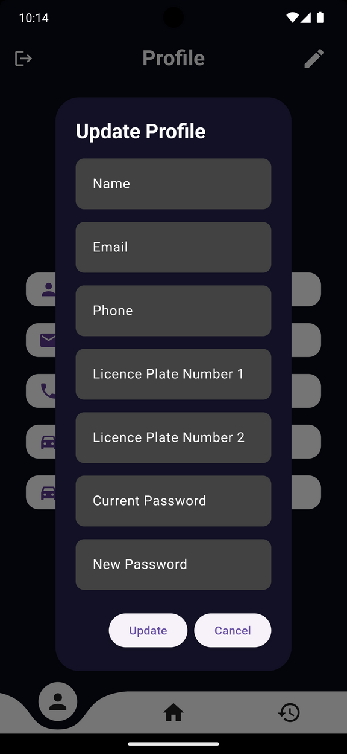
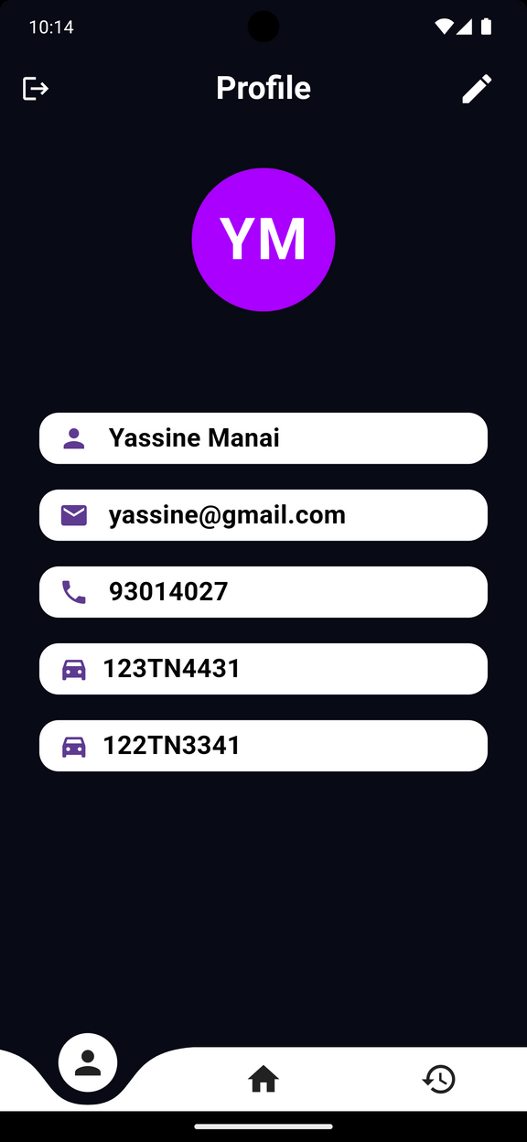
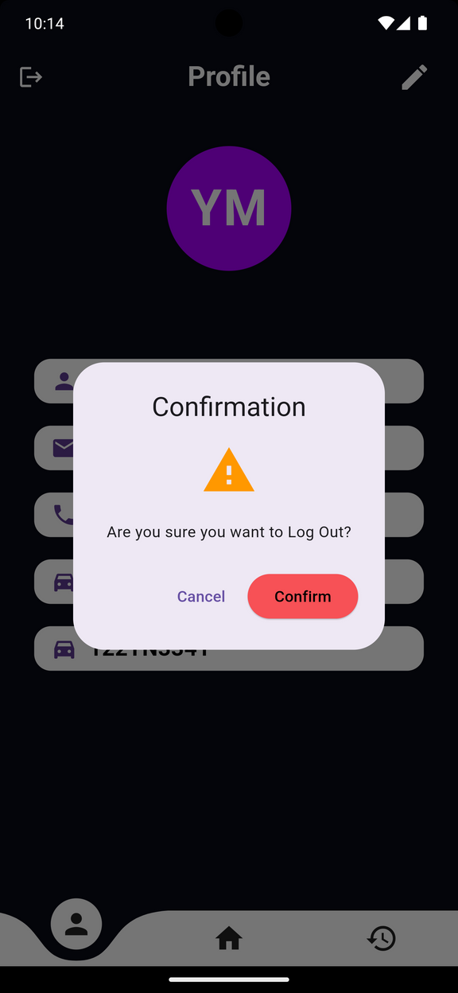
Page du profil d’utilisateur
MACROPARK
34
21/06/2024

Slide 37
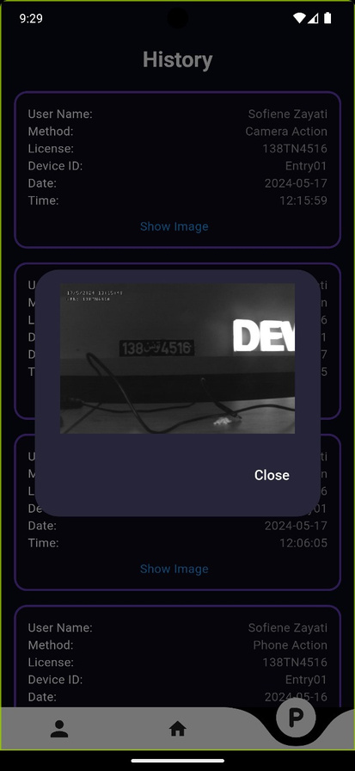
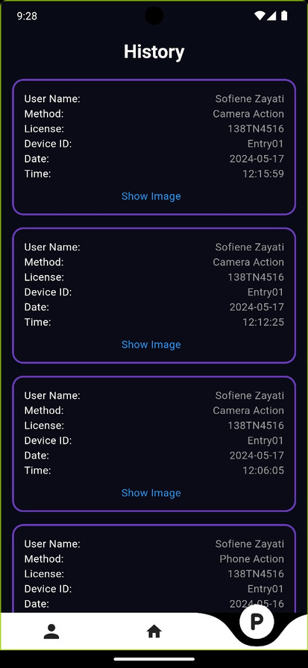

Page historique d’utilisateur
MACROPARK
35
21/06/2024

Slide 38

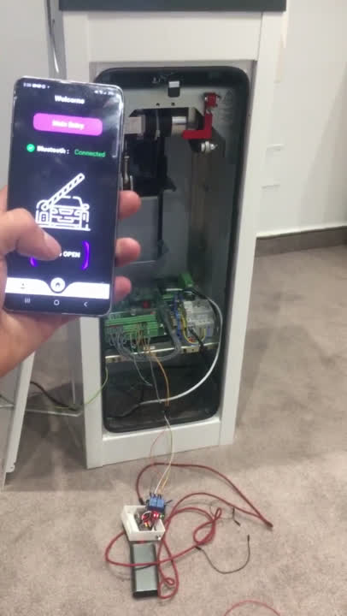
Macro ark
4. RÉALISATION
MACROPARK
36
21/06/2024

Slide 39
6
Licence Plate Recognizer
Besoins fonctionels
Architecture
Technologies utilisées
Réalisation
MACROPARK
37
21/06/2024

Slide 40
BESOINS FONCTIONNELS
✓ Détection et captation d’images
✓ Traitement et reconnaissance des plaques d’immatriculation
✓ Envoi des données au serveur
✓ Gestion des réponses et actions
✓ Compatibilité avec différents types de plaques d’immatriculation
MACROPARK
38
21/06/2024

Slide 41
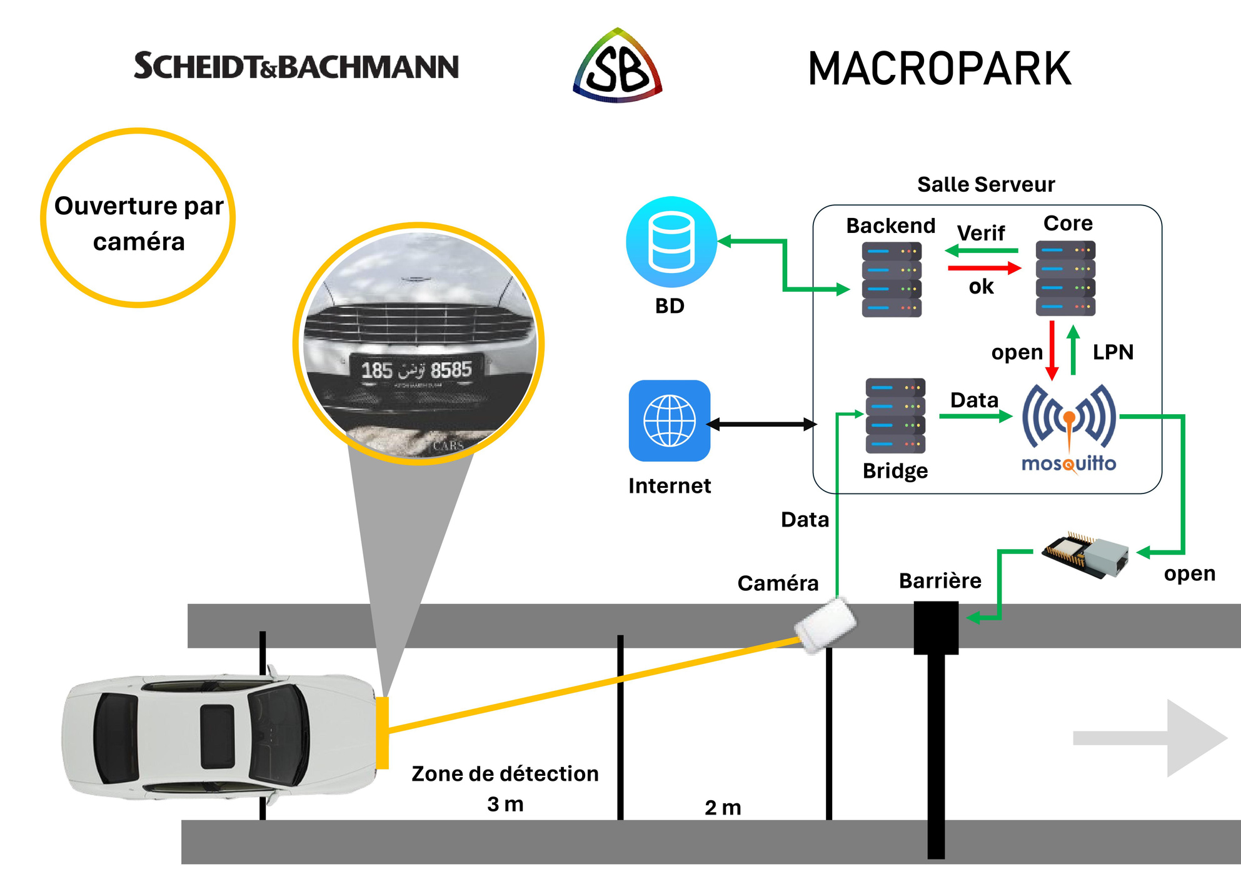
2. ARCHITECTURE
MACROPARK
39
21/06/2024

Slide 42


3. TECHNOLOGIES UTILISÉES
MACROPARK
40
21/06/2024

Slide 43
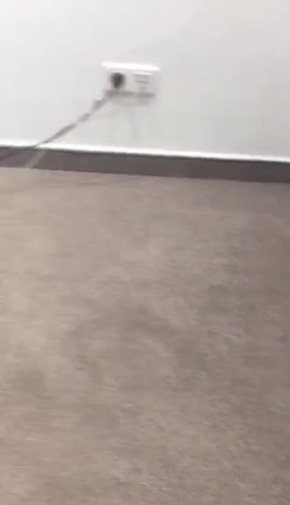
Macro ark
4. RÉALISATION
MACROPARK
41
21/06/2024

Slide 44
7
Barrier Controller
Besoins fonctionels
Architecture
Technologies utilisées
Réalisation
MACROPARK
42
21/06/2024

Slide 45
BESOINS FONCTIONNELS
✓ Automatisation intelligente
✓ Sécurité renforcée
✓ Flexibilité d’intégration
✓ Gestion des réponses et actions
✓ Interface conviviale et ergonomique
MACROPARK
43
21/06/2024
Notes:
Automatisation Intelligente : Gestion automatique de l'ouverture et la fermeture des barrières.
Sécurité Renforcée : Accès sécurisé et authentifié pour les utilisateurs autorisés.
Flexibilité d'Intégration : Compatible avec divers dispositifs et technologies existants.
Interface Conviviale : Utilisation et configuration simplifiées pour les utilisateurs et administrateurs.

Slide 46


3. TECHNOLOGIES UTILISÉES
MACROPARK
44
21/06/2024

Slide 47
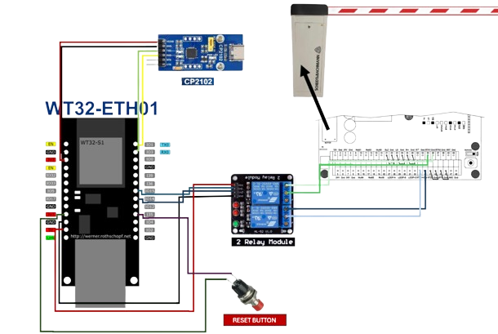
4. RÉALISATION
MACROPARK
45
21/06/2024

Slide 48
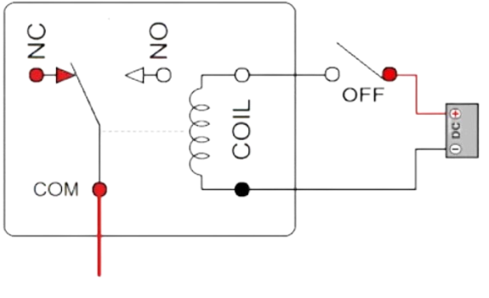
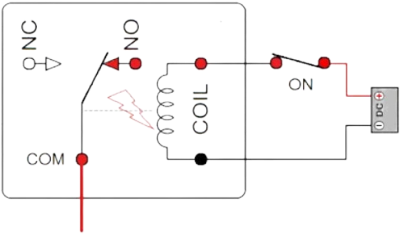
Relais
MACROPARK
46
21/06/2024

Slide 49
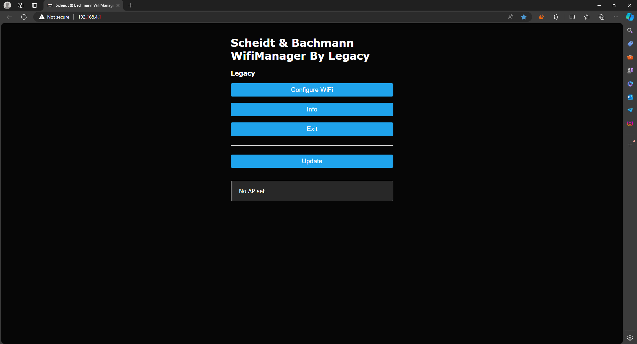
Page d’Accueil
MACROPARK
47
21/06/2024

Slide 50
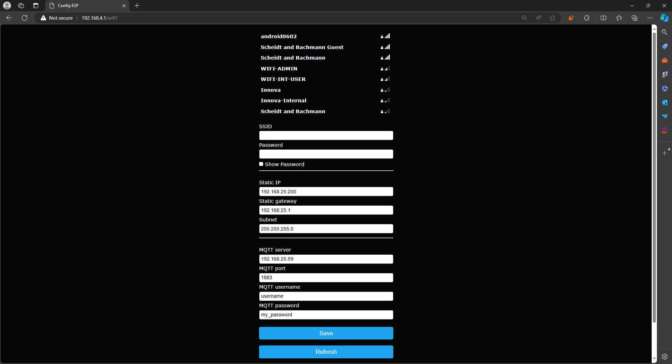
Page de Configuration Réseau
MACROPARK
48
21/06/2024

Slide 51
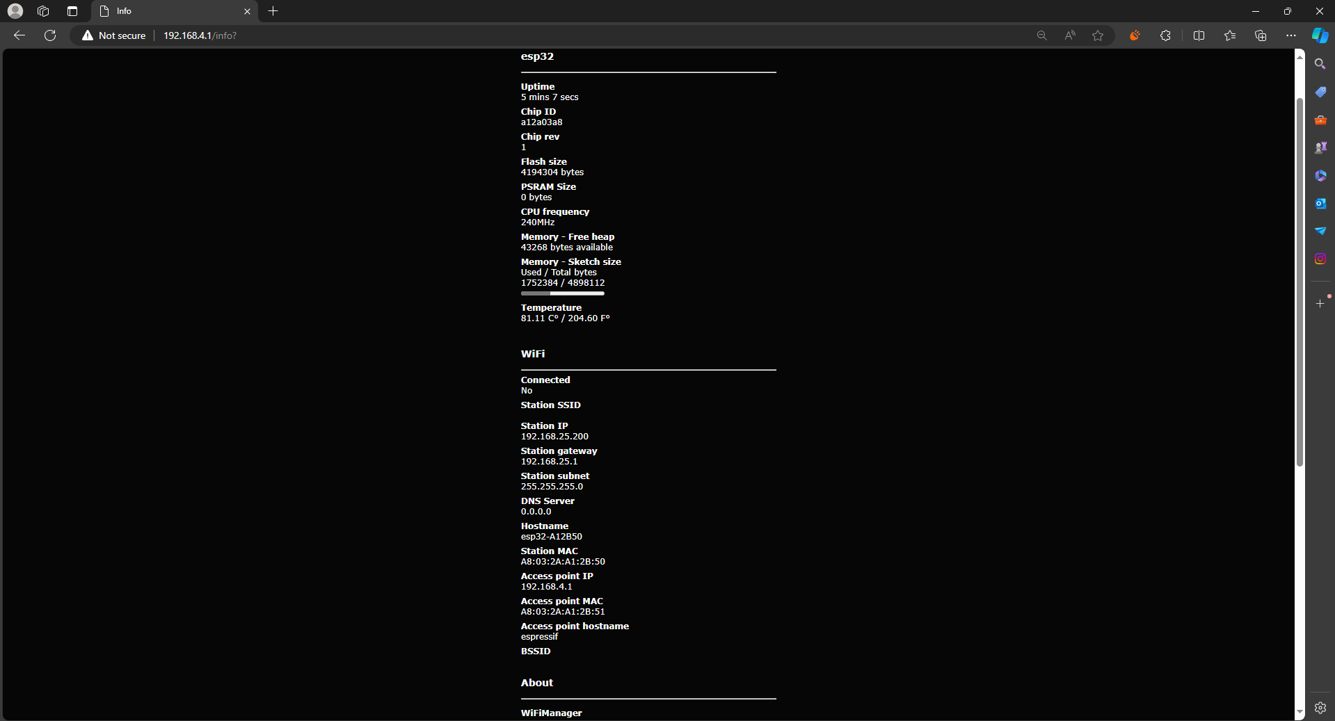
Page d’information sur la WT32
MACROPARK
49
21/06/2024

Slide 52
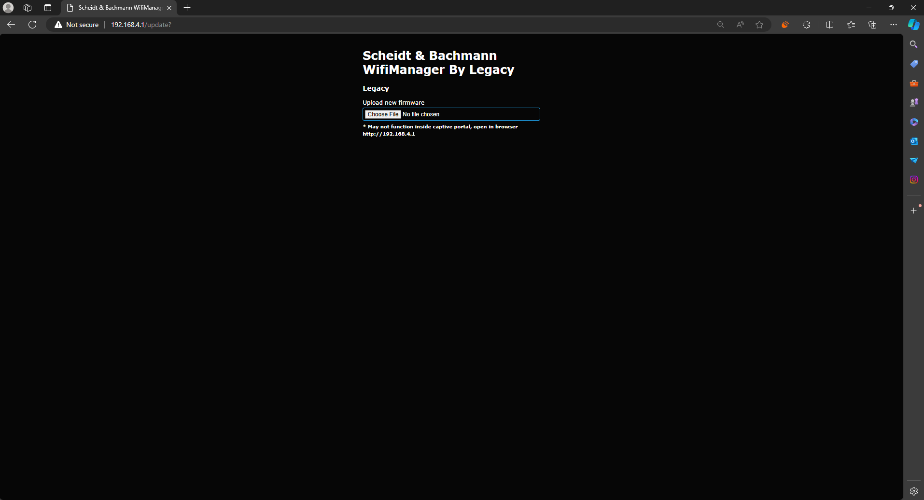
Page de Mise à Jour du programme
MACROPARK
50
21/06/2024

Slide 53
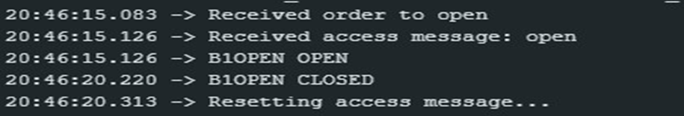
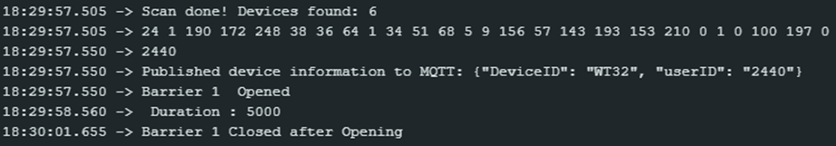
Ouverture de la barrière (Serial Monitor)
Ouverture par Caméra (MQTT)
Ouverture avec Application Mobile (BLE)
MACROPARK
51
21/06/2024

Slide 54
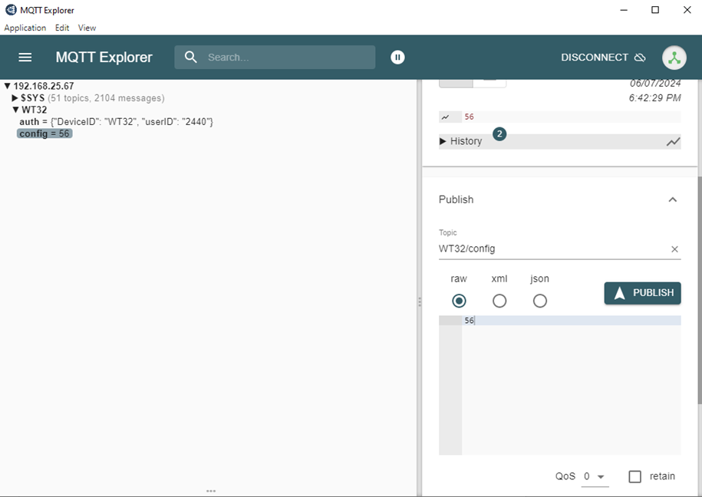
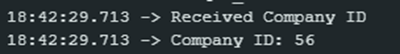
Changement du Company ID
MACROPARK
52
21/06/2024

Slide 55

8
Conclusion
Le projet MacroPark a modernisé la gestion des parkings grâce à la reconnaissance des plaques d'immatriculation, une application mobile, une interface web et un contrôleur de barrière, améliorant l'efficacité et la sécurité tout en s'intégrant dans les initiatives de ville intelligente.
MACROPARK
53
21/06/2024

Slide 56





9
Perspectives
Surveillance en Temps Réel
Réservation des places de Parking
Ajout de boucles inductives
Version IOS pour l’application Mobile
MACROPARK
54
21/06/2024

Slide 57
10
WEBOGRAPHIE
https://www.scheidt-bachmann.de/en/
https://www.cfi.ch/developpement/
https://github.com/egnor/wt32-eth01
https://quercus-technologies.com/products/smartlpr
MACROPARK
55
21/06/2024

Slide 58









ÉQUIPE
Macro ark
Macro ark
Yassine MANAI
Sofiene ZAYATI
yassinemanai955@gmail.com
sofienezayati87@gmail.com
+216 93014027
+216 55321315
Macro ark
MACROPARK
FIN
21/06/2024

Slide 59


Merci pour votre attention
Macro ark
MACROPARK
FIN
21/06/2024

Slide 60

Macro ark

